Slide 1

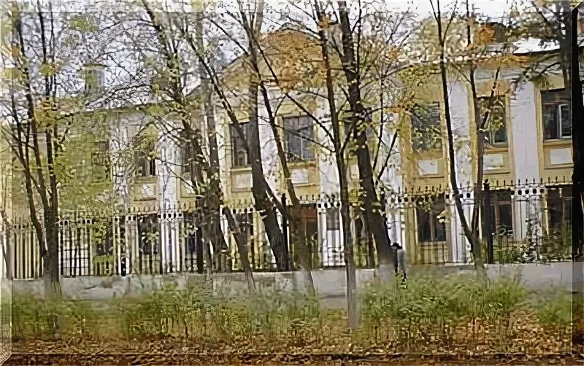
XIV Международная конференция
«Синтез и применение порфиринов и их аналогов» (ICPC-14)
ИХР РАН
ЦЕЛЕНАПРАВЛЕННАЯ МОДИФИКАЦИЯ ПОРФИРИНОВ ДЛЯ ЭФФЕКТИВНОЙ ИНАКТИВАЦИИ ПАТОГЕНОВ
Д.х.н. Лебедева Наталья Шамильевна
РНФ № 21-73-20140 «Конструирование, молекулярный дизайн и исследования тетрапиррольных макрогетероциклов для их использования при фотоинактивации патогенов»
РФФИ № 20-04-60108 «Исследования взаимодействия неструктурных белков SARS- CoV-2 c соединениями порфиринового и хлоринового ряда для разработки лекарственных препаратов и расширения представлений о функциях неструктурных белков SARS-CoV-2»

Slide 2
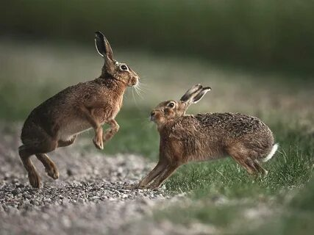
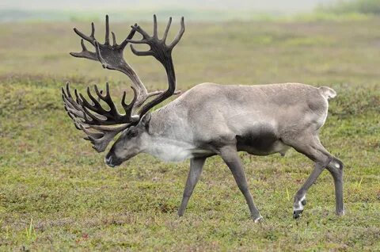
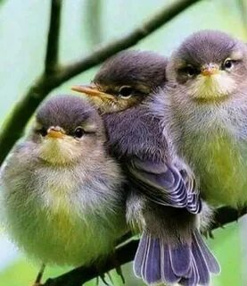
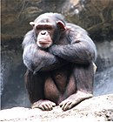
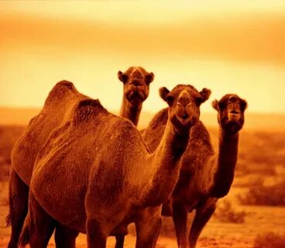
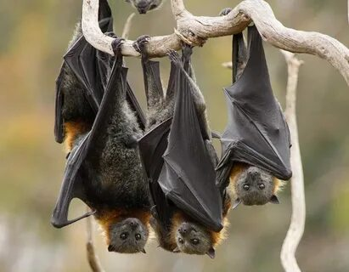
Патоген - любой микроорганизм (включая грибы, вирусы, бактерии, а также особые белки — прионы, способные вызывать болезнь другого живого существа)
Проблемы современности: 1) ежегодное появление новых зоонозных вирусных инфекций
2) лекарственная устойчивость бактериальных патогенов
Туляремия
сибирская язва, бруцеллез, ящур, туберкулез, листериоз
Эбола (летальность 90%)
Птичий грипп
Ближневосточный респираторный синдром (MERS)
Тяжёлый острый респираторный синдром
(атипичная пневмония) – SARS, ТОРС
COVID-19
Альтернатива - фотодинамическая инактивация. Неоспоримое преимущество - опосредованное действие на патоген и по этой причине отсутствие привыкания к препарату. В отличие от антибиотиков повторная фотосенсибилизация бактерий не вызывает селекции резистентных штаммов, так как синглетный кислород и свободные радикалы взаимодействуют с несколькими клеточными структурами и разными метаболическими путями в микробных клетках.

Slide 3

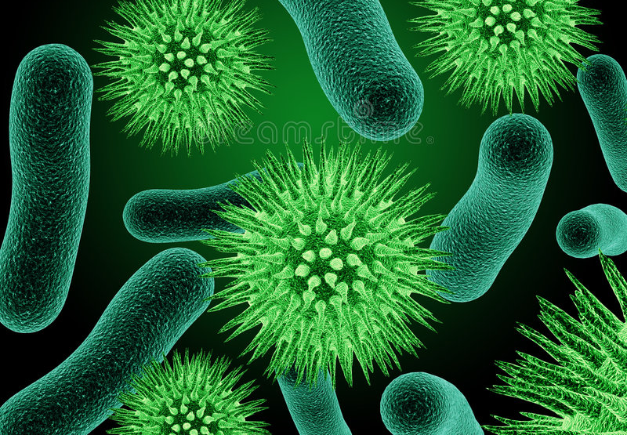
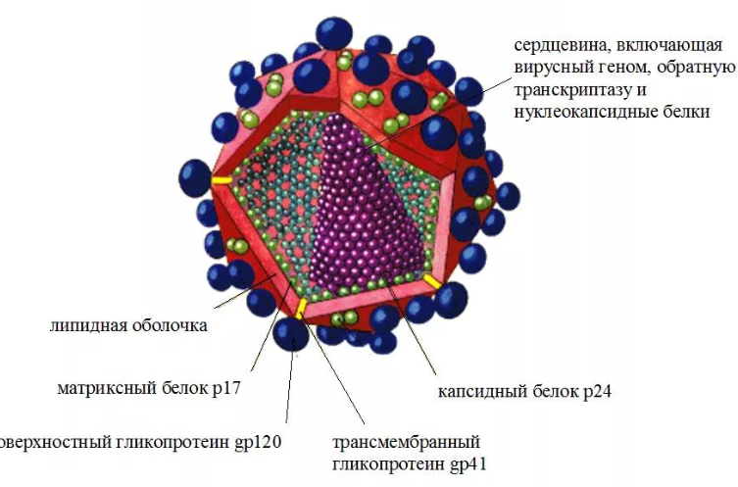
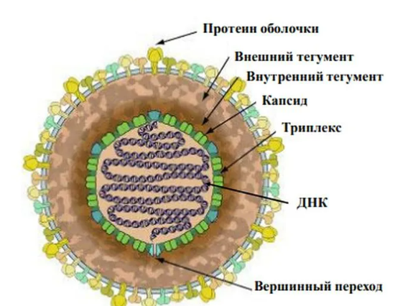
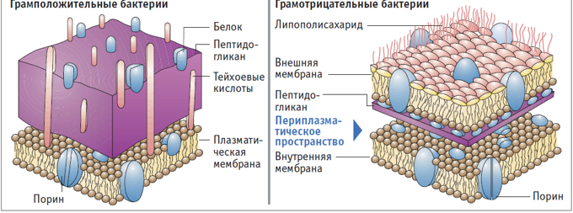
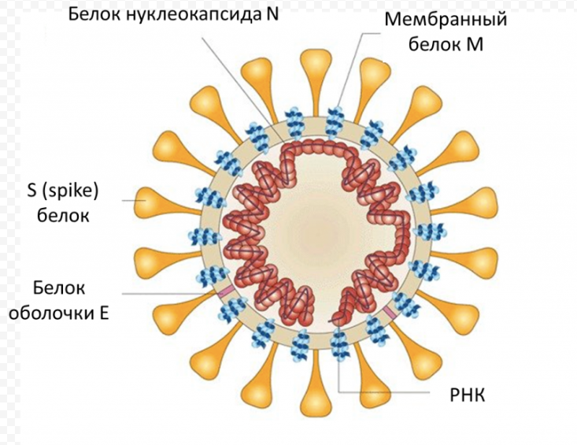

Антимикробная фотодинамическая инактивация была описана более ста лет назад О. Раабом и Х. фон Таппейнером
Перенос энергии,
Генерация АФК, окисление биосубстратов
Гибель патогена
ФС
Строение вирионов ВИЧ 1, герпесвируса, SARS-CoV-2
Био-мишень
Фотосенсибилизатор
Селективность
Raab O. The effect of fluorescent agents on infusoria. Z Biol. 1900;39:524-526.
Von Tappeiner H, Jesionek A. Therapeutische Versuche mit fluoreszierenden Stoffen. Muench Med Wochenschr. 1903;47:2042

Slide 4








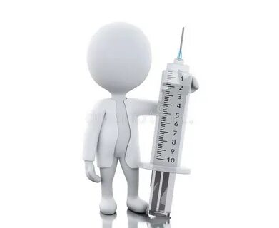

КОМПЛЕКСНЫЙ ПОДХОД
Выбираем био-мишень
Молекулярный докинг потенциальных ФС с био-мишенью
1
2
Целенаправленный синтез ФС
2
3
Исследования
in vitro
4
4
Исследования in vivo, ex vivo

Slide 5
Стафилококковая флора: S.Aureus S.epidermidis
Стафилококк золотистый входит в четверку самых распространенных причин внутрибольничной инфекции, вызывает гнойные послеоперационные осложнения. Спектр заболеваний: от инфекций мягких тканей и абсцессов в тканях органов и заканчивая остеомиелитом, эндокардитом и синдромом токсического шока. Стафилококки способны к формированию биопленок.
Выбор био-мишени
Белки (поверхностные клеточно-прикрепленные белки). Количество поверхностных белков стафилолококов варьируется среди штаммов. S. aureus может экспрессировать до 24 различных поверхностных белков, а S. epidermidis экспрессируют их меньшее количество . Среди поверхностно клеточноприкрепленных белков есть белки мотива Near iron transporter (NEAT), которые участвуют в захвате гема из гемоглобина и помогают бактериям выживать в организме хозяина. Т.е. часть поверхностных белков ориентирована на захват и взаимодействие с порфиринами
Генетический материал стафиллококков
Craft K. M. et al. Methicillin-resistant Staphylococcus aureus (MRSA): antibiotic-resistance and the biofilm phenotype //MedChemComm. – 2019. – Т. 10. – №. 8. – С. 1231-1241.
Ahmad-Mansour N. et al. Staphylococcus aureus toxins: An update on their pathogenic properties and potential treatments //Toxins. – 2021. – Т. 13. – №. 10. – С. 677.
Singh A. et al. Bacterial biofilm infections, their resistance to antibiotics therapy and current treatment strategies //Biomedical Materials. – 2022. – Т. 17. – №. 2. – С. 022003
Foster, T. J., Geoghegan, J. A., Ganesh, V. K., and Hook, M. (2014). Adhesion, invasion and evasion: the many functions of the surface proteins of Staphylococcus aureus. Nat. Rev. Microbiol. 12, 49–62. doi: 10.1038/nrmicro3161
Hammer, N. P., and Skaar, E. P. (2011). Molecular mechanisms of Staphylococcus aureus iron acquisition. Annu. Rev. Microbiol. 65, 129–147. doi: 10.1146/annurev-micro-090110-102851

Slide 6
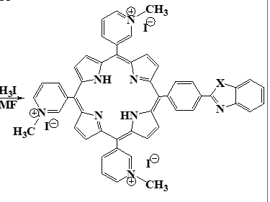

Стафилококковая флора: S.Aureus S.epidermidis
Молекулярный докинг

Slide 7
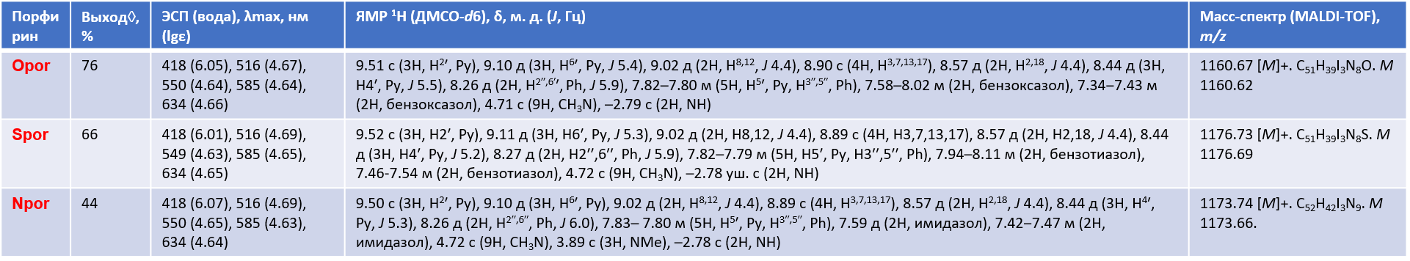
Стафилококковая флора: S.Aureus S.epidermidis
Целенаправленный синтез ФС
д.х.н. Сырбу С.А.

Slide 8
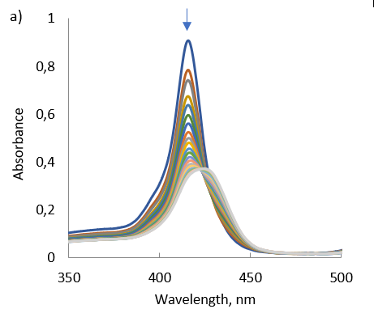
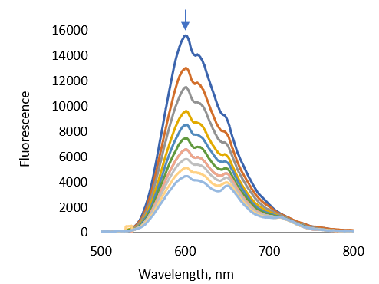
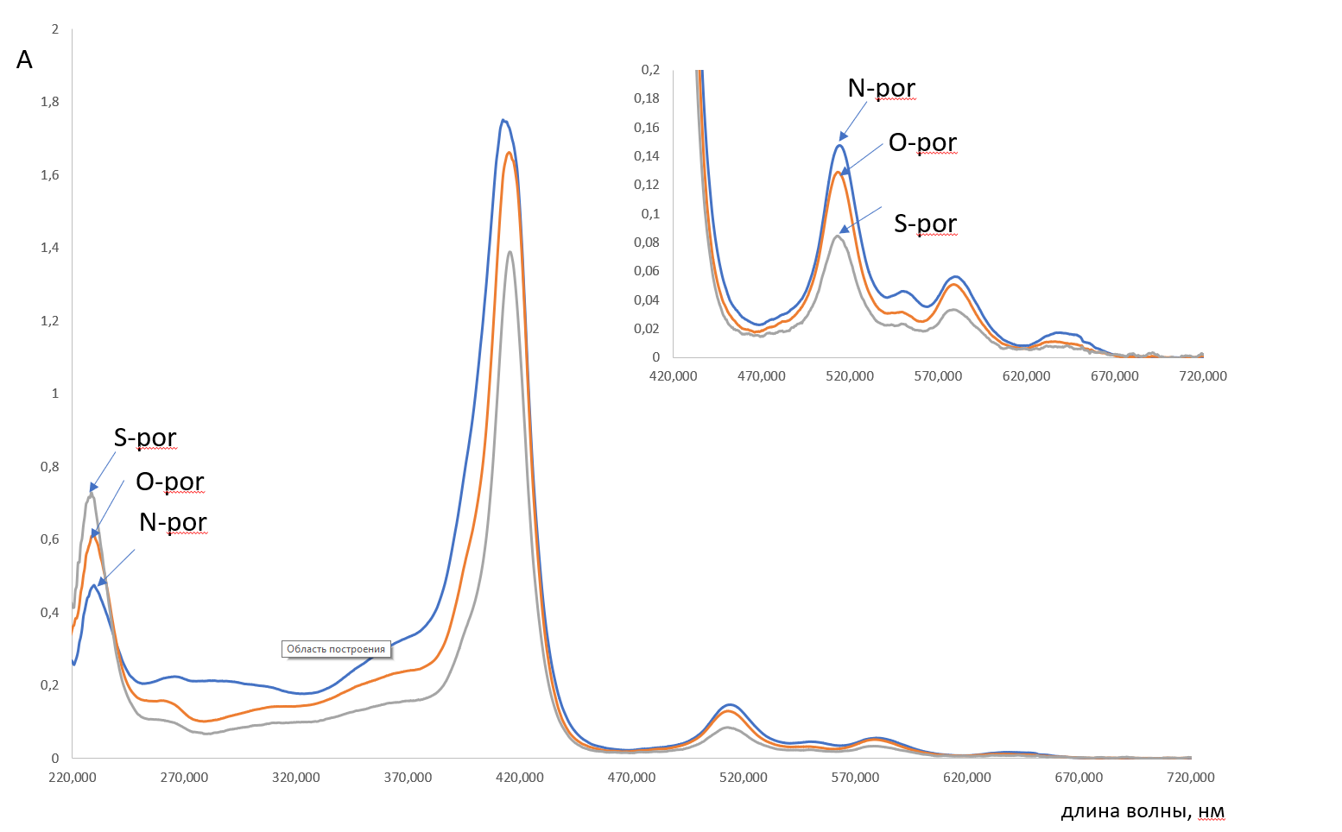

Стафилококковая флора: S.Aureus S.epidermidis
Исследования
in vitro
Параметры аффинности моногетерилзамещенных порфиринов к дуплексу ДНК
Система | R ДНК/порфин | ΔλСоре | По ЭСП |  |  | По Флуоресценции
 |  |  | Константа связывания | Число сайтов связывания | R2 | Константа связывания | Число сайтов связывания | R2
TMPyP3 | 2.2 | 10 | 1.81E+07 | 0.7 | 0.879 | 1.64E+07 | 0.8 | 0.846
TMPyP4 | 3.9 | 15 | 3.64E+07 | 0.4 | 0.787 | 4.99E+07 | 0.3 | 0.935
N-por | 2.3 | 3 | 9.16E+06 | 0.6 | 0.95 | 8.08E+06 | 0.5 | 0.57
O-por | 1.6 | 7 | 2.21E+07 | 0.7 | 0.91 | 1.92E+07 | 0.6 | 0.57
S-por | 1.3 | 8 | 1.52E+07 | 1.3 | 0.8 | 1.36E+07 | 1.1 | 0.83
UV-Vis spectra of titration of Spor (8.6·10⁻⁶M) with DNA (0-1.3·10⁻⁵M) in Tris-HCl buffer at 25 ˚C.
Fluorescence spectra of DNA-EtBr complex (EtBr (1.25·10⁻⁵M) + DNA 1.15·10⁻⁴M) in Tris-HCl buffer at 25 ˚C while titration by Spor (0 - 2.15·10⁻⁵ М), λ_{ex}=295 nm.
Полуинтеркаляционное связывание
Фотохимические свойства ФС
Параметры аффинности моногетерилзамещенных порфиринов к глобулярному белку в водных растворах
Порфирин | Квантовый выход синглетного кислорода
O-por | 0,61
S-por | 0,63
N-por | 0,66
TPP | 0,62
Макроцикл | Константа связывания | Число сайтов связывания | R²
N-por | 2.43×10⁶ | 1.14 | 0.942
O-por | 1.94×10⁶ | 0.59 | 0.959
S-por | 1.00×10⁶ | 0.45 | 0.889

Slide 9
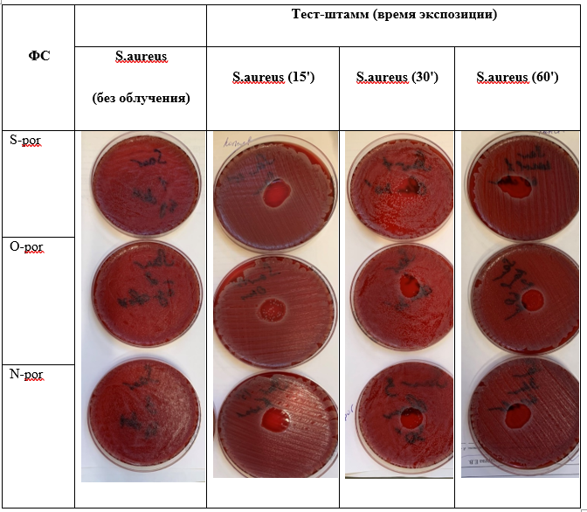
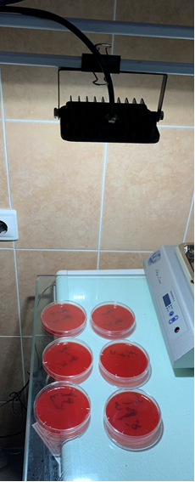
Стафилококковая флора: S.Aureus S.epidermidis
Исследование бактерицидной активности моногетерилзамещенных порфиринов на базе бактериологической лаборатории лабораторного сектора НИИ ПМ Университетской клиники ФГБОУ ВО «ПИМУ» Минздрава России (лицензия на осуществление медицинской деятельности № 52-01-002590 от 06.04.2020), с 25.04.2022г. по 24.05.2022г
Исследования in vivo
д.м.н. Ковалишена О.В.
Определение и оценку бактерицидной активности ФС осуществляли на поверхности плотной питательной среды (Агар Колумбийский с бараньей кровью), контаминированной музейными штаммами микроорганизмов - S.aureus ATCC 29213 и S.epidermidis ATCC 14990. Суспензия из суточной культуры микроорганизмов приготовлена и нанесена на подсушенную чашку Петри с Кровяным агаром в трех направлениях.
Оценка бактерицидной активности ФС к тест-штаммам микроорганизмов
порфирины | S-por |  |  | O-por |  |  | N-por
время экспозиции | 15' | 30' | 60' | 15' | 30' | 60' | 15' | 30' | 60'
S.aureus | ++++ | ++++ | ++++ | +++ | ++++ | ++++ | ++++ | ++++ | ++++
S.epidermidis | ++++ | ++++ | ++++ | ++++ | ++++ | ++++ | ++++ | ++++ | ++++
«-» отсутствие литической активности;
«+» низкая активность;
«++» образование зоны лизиса с большим количеством колоний
вторичного роста бактерии;
«+++» зона лизиса с единичными колониями вторичного роста;
«++++» прозрачная зона лизиса без колоний вторичного роста.

Slide 10
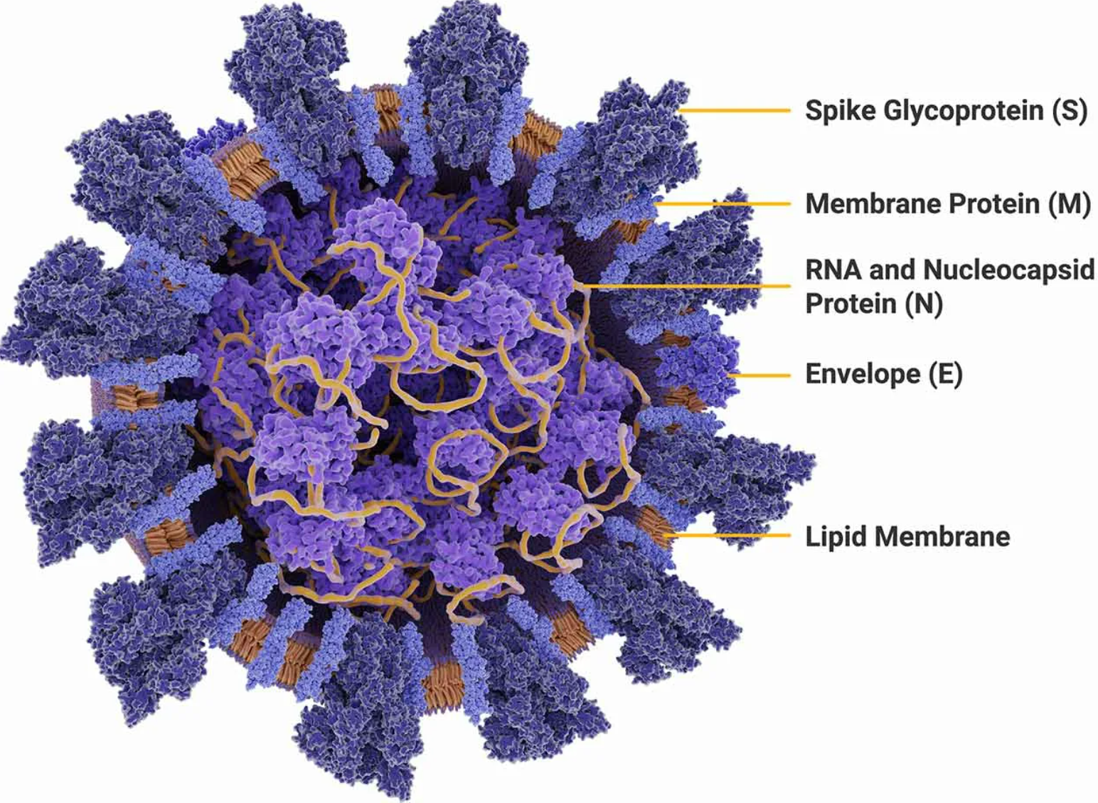
SARS –CoV-2
Вирионы SARS-CoV-2 содержит одноцепочечную РНК и 28 специфических белков, сгруппированных в 16 неструктурных белков (от Nsp1 до Nsp16), содержат четыре основных структурных белка: шип (S), мембрану (M), нуклеокапсид (N), белок оболочки (E) и восемь дополнительных белков (orf3a, orf6, orf7a, orf7b, orf8, orf9b, orf9c и orf10)
Две мишени очевидные - спайковый белок и дополнительные белки SARS-CoV-2
Выбираем био-мишень
Белок ORF3a является крупнейшим (274 аминокислоты) дополнительным белком SARS-CoV-2. Экспрессия ORF3a в инфицированных клетках относительно высока, и антитела ORF3a в существенном количестве обнаруживается у заболевших людей. ORF3a может вызывать апоптоз в клетках (провирусную роль в течении заболевания). Инфильтрация клеток в месте воспаления приводит к распространению вирусной инфекции.
ORF3a SARS-CoV2 влияет и на другой механизм клеточной гибели хозяина – аутофагию. Аутофагия - один из основных защитных механизмов клетки от патогенов. ORF3a подавляет слияние аутофагосом и лизосом. Только для SARS-CoV-2.
Экспрессия ORF3a индуцирует активацию NF-κB (NF-kappaB является транскрипционным фактором, который контролирует экспрессию генов иммунного ответа, апоптоза и клеточного цикла), а также вызывает выработку хемокинов, фрагментацию аппарата Гольджи, стресс эндоплазматического ретикулума, накопление внутриклеточных пузырьков и гибель клеток.
ORF3a является виропорином, активность его как ионного канала необходима из-за его проапоптотических свойств.
ORF3a взаимодействует с кавеолином и подавляет передачу сигналов IFN типа I, но повышает секрецию фибриногена, что способствует цитокиновому шторму. Таким образом ORF 3a влияет на патогенез.

Slide 11
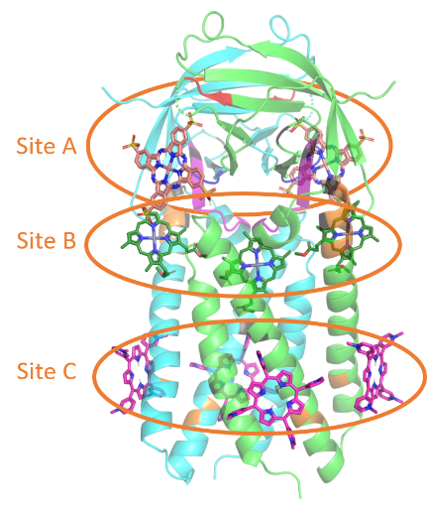

SARS –CoV-2
Результаты молекулярного докинга ORF3a с МГЦ
Молекулярный докинг потенциальных ФС с био-мишенью
МГЦ | N комплекса | Специфические взаимодействия между МГЦ и аминокислотными остатками ORF3a. Аминокислотный остаток/длина, Å/расположение, M-связь, образованная с участием атомов макрокольца |  | Аминокислотные остатки ORF3a, расположенные на расстоянии до 4Å от МГЦ
 |  | H-bonds | π-π bonds
TMPyP3 | 1 |  | Phe87a/3.6/M | B:45,48,52,80,83,84,86,87,91
 | 6 |  | Phe87b/3.6/M | A:45,48,54,80,83,84,86,87,91
 | 9 |  | Tyr113b/3.6/M Phe114b/3.6 | B:90,106,110,113,114,116,117
 | 15 |  | Tyr113a/3.6/M Phe114a/3.6 | A:93,106,110,113,114,116,117
TMPyP4 | 1 |  | Tyr113a/3.6/M Phe114a/3.6 | A:93,106,110,113,114,117
 | 9 |  | Tyr113b/3.6/M Phe114b/3.6 | B:90,106,113,114,117,120
Chlorin | 1 |  | Phe87a/3.6/M | B:45,48,52,80,83,84,86,87,91
 | 4 |  | Phe87b/3.6/M | A:45,48,54,80,83,84,86,87,91
 | 8 |  | Tyr113b/3.6/M Phe114b/3.6 | B:90,106,110,113,114,116,117
 | 11 |  | Tyr113a/3.6/M Phe114a/3.6 | A:93,106,110,113,114,116,117
Bacteriochlorin | 1 | Ser162/3.3/M Val163/3.3M |  | A:141,172,173,183,185,188,190 B:145,161-165,235, 237
 | 3 |  | Tyr113a/3.5/M Phe114a/3.5 | A:93,106,110,113,114,117
 | 5 |  | Tyr113b/3.5/M Phe114b/3.8 | B:90,93,106,110,113,114,117,120
 | 11 | Val163/3.3/M Thr190/4.0 |  | A:145,161-165,235,237 B:66,67,141,172,173,183,188,190
Благодаря наличию консервативных областей и известного патогенеза для ранее существовавших коронавирусов, в случае ORF3a SARS-CoV-2 удалось выделить домены и установить их роль в клетке-хозяина. Всего выделяют
6 доменов

Slide 12
SARS –CoV-2
Домен II (аминокислотные остатки 36-40) ORF3a влияет на белки хозяина, влияющие на иммунный клеточный ответ (белки TRAF связывание, NF-kB и инфламмасому NLRP3 активация) TPP, chlorin и TMPyP3
Домен III (аминокислотные остатки 91, 93, 109, 127-133) отвечает за формирование катионных каналов в димере ORF3a
Домен IV (аминокислотные остатки 141-149) содержит кавеолин-связывающий мотив, обеспечивает захват и доставку белка ORF3a в плазму, эндомембраны и аппарат Гольджи.
Домен V (аминокислотная последовательность 160-163) - консервативный мотив, играет роль в транспорте белка ORF3a из аппарата Гольджи к клеточной и внутриклеточным мембранам, липидным каплям, лизосомам. Домен V отвечает за внутриклеточный транспорт ORF3a.
Комплексы МГЦ с димером ORF3a. TMPyP3 - пурпурный, ZnDP - зеленый, PcSO3М - розовый. Доменная структура в соответствии с [Issa, E.; et al.// Msystems 2020, 5, (3).] окрашенными цветами: домен III - оранжевый, домен IV - фиолетовый, домен V - синий, домен VI - красный.

Slide 13
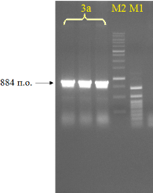
SARS –CoV-2
Исследования
in vitro, ex vivo
1. Получили генетическую конструкцию. Были подобраны олигонуклеотидные праймеры для ПЦР-амплификации генов ORF3а SARS-CoV-2. В качестве матрицы для ПЦР были использованы плазмиды pGBW-m4046959 (AddGene #145722). В результате были получены фрагменты ДНК длиной 884 пар оснований (п.о.), несущие последовательности генов ORF3а.
2. Наращивали клоны, содержащие целевые вставки, наращивали в жидкой селективной питательной среде, плазмидную ДНК выделяли с помощью набора Plasmid Miniprep (Евроген).
Анализ результатов ПЦР генов ORF3а на матрице pGBW-m4046959,с использованием праймеров ORF3a_F / Uni_R. М2 – маркеры молекулярной массы 100+ bp и 1 kb DNA Ladder (Евроген)
3. Для экспрессии целевых белков использовали штамм E. coli BL21(DE3). Методом химической трансформации были получены трансформанты этого штамма плазмидами pET-ORF3a
4. Трансформанты культивировали в среде 2YT при 37°С при активном перемешивании (220 об/мин) в шейкере-инкубаторе Innova 40 (New Brunswick) до достижения оптической плотности A550 = 0,5 ОЕ.
5. Очистку целевых белков из клеточного лизата проводили методом жидкостной хроматографии с использованием системы AKTA pure 25 M1 (GE Healthcare). На С-концах белка ORF3а находится олигогистидиновый «хвост» - 6 остатков гистидина, позволяющий проводить очистку с помощью металл-аффинной хроматографии.
6. Аутентичность белка была определена методом иммуно-блоттинга с антителами
Анализ результатов ПЦР клонов плазмид pET-ORF3a
к.б.н. Гурьев Е.Л. Нижегородский государственный университет им. Н.И. Лобачевского

Slide 14
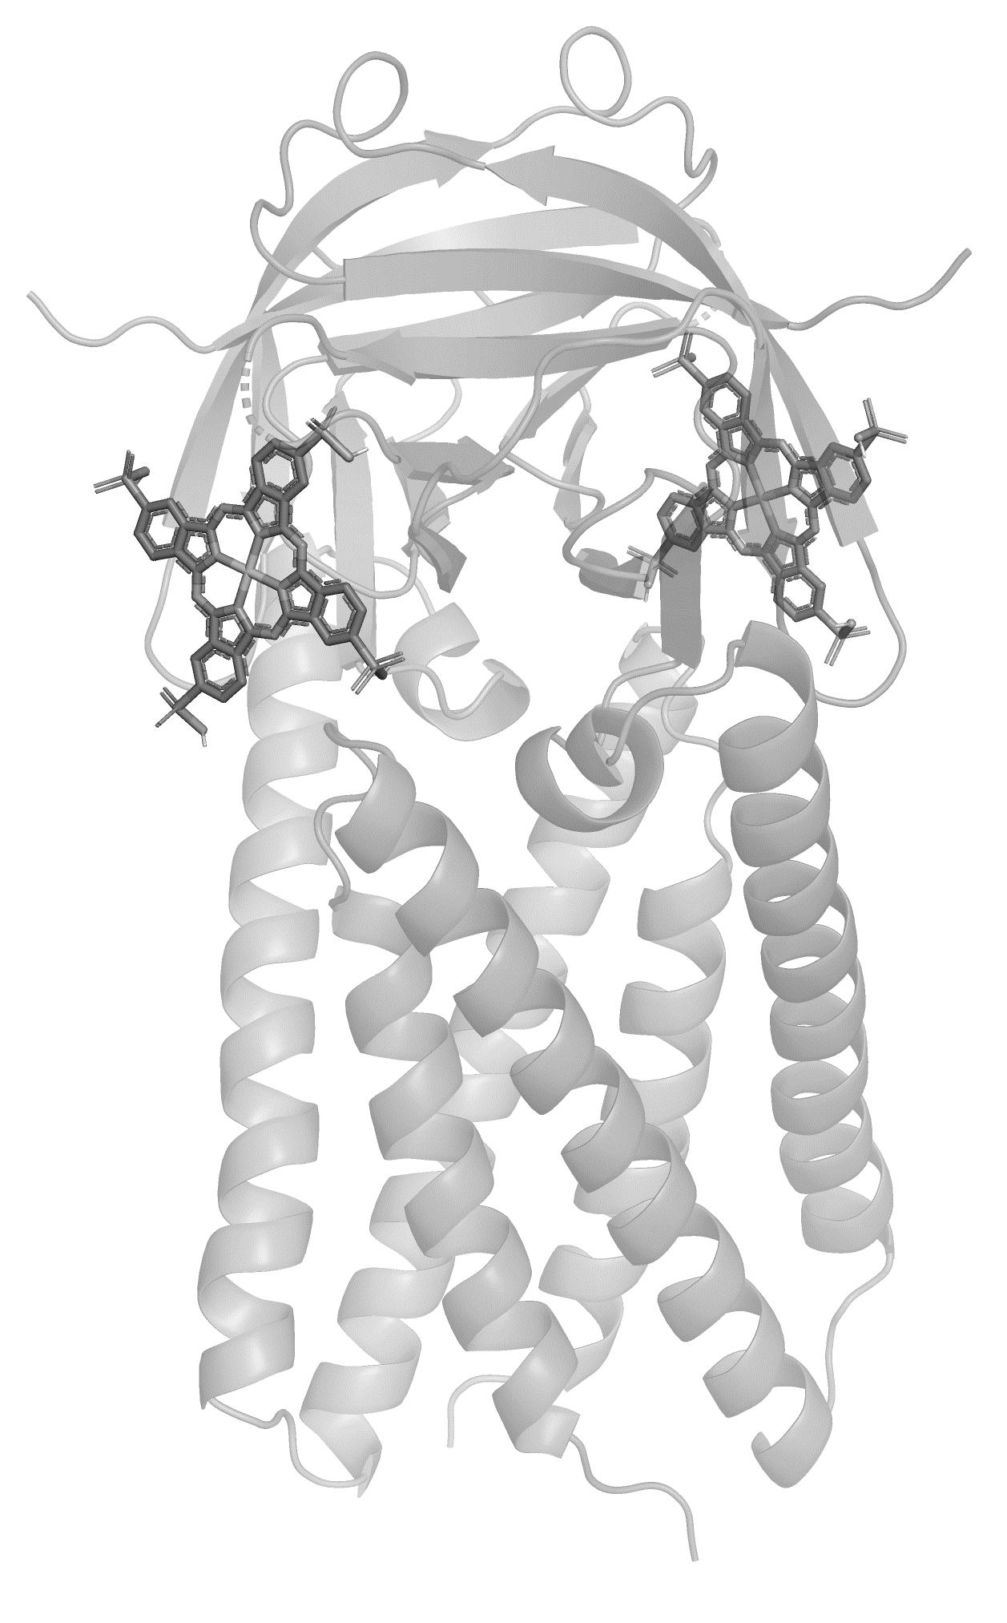
SARS –CoV-2
Исследования
in vitro
По результатам молекулярного докинга стабилизация комплекса CoPc с белком ORF3a достигается за счет образования нескольких водородных связей между атомами кислорода SO₃⁻ периферийных групп и аминокислотными остатками: Lys66a, Lys67a, Arg68a, Tyr141a, Asp183a, Glu181a, Asp210b, Lys235b, Asp210a, Lys235a, Lys67b, Arg68b, Tyr141b, Asp183b, где а и b – белки ORF3a в димере.
ЭСП CoPc при титровании ORF3a в PBS
ИК спектральное исследование не позволило подтвердить или опровергнуть факт образования Н-связей с участием SO₃⁻ групп CoPc, т.к частоты колебаний SO₃⁻ расположенные в области (1350-1250 и 1100-1000 см⁻¹) не идентифицируются в комплексе с белком, являющимся активным в этой части спектра.
ЭСП ORF3a (5.5·10⁻⁷ ÷ 5.5·10⁻⁶ М) в PBS.
Вторичная структура белка ORF3a при связывании с CoPc меняется в области Амид I наблюдается инверсия интенсивности поглощения при 1638 и 1617 см⁻¹, в области Амид III, регистрируется смещение колебательной полосы 1254 см⁻¹ в высокочастотную область на 6 см⁻¹, это говорит об увеличении доли разупорядоченных фрагментов полипептидной цепи при связывании CoPc.
ИК спектры исходного (верхняя линия) и облученного (нижняя линия) комплекса ORF3a с CoPc в KBr
Изменения не только во вторичной, но и в первичной структуре белка

Slide 15
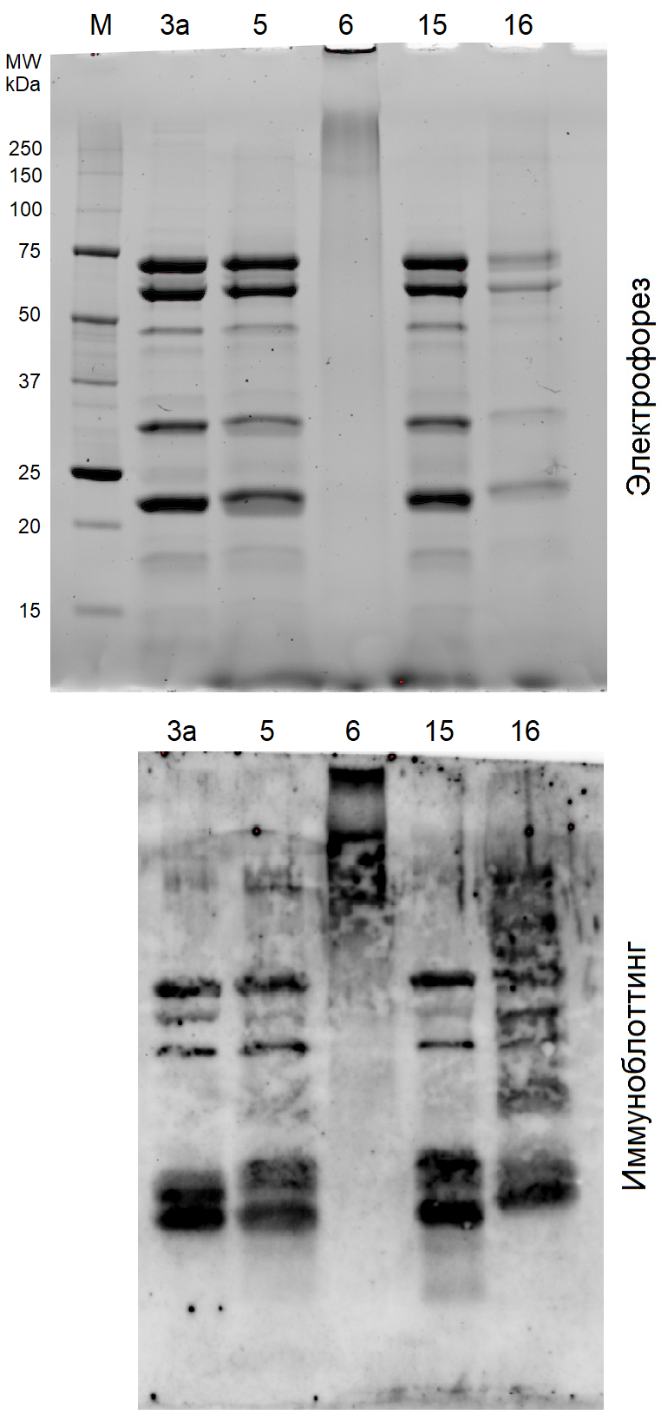
SARS –CoV-2
Исследования ex vivo
Анализ взаимодействия белка ORF3а с CoPc и хлорином методами электрофореза и иммуноблоттинга
Белки переносили с геля на мембрану Immobilon-P (Merck, Германия) с использованием системы полусухого переноса Trans-Blot Turbo (Bio-Rad, США). Мембрану блокировали в течение 1 ч 5% раствором сухого молока в буфере TBS-T (20 мМ трис, 150 мМ NaCl, 0,05% Tween-20, рН 7,5).
Инкубировали мембрану в течение 1 ч в 1:500 растворе первичных антител (Rabbit Polyclonal SARS-CoV-2 ORF3а Antibody для белка ORF3а, FabGenix, США) в 5% сухом молоке в буфере TBS-T. Трижды отмывали мембрану буфером TBS-T в течение 5 мин.
Инкубировали мембрану в течение 1 ч в 1:10000 растворе вторичных антител (Goat Anti-Rabbit IgG H&L HRP, Abcam, Великобритания) в 5% сухом молоке в буфере TBS-T. Отмывали мембрану, как описано выше. Инкубировали мембрану 5 мин в растворе субстрата пероксидазы Clarity Western ECL Substrate (Bio-Rad, США), визуализировали с помощью системы ChemiDoc.
Электрофорез в 12% полиакриламидном геле (TGX Stain-Free™ FastCast™ Acrylamide Kit 12%, Bio-Rad, США). Изображение геля получали по технологии бескрасочной визуализации с использованием системы ChemiDoc (Bio-Rad, США).
3а – исходный белок ORF3а
5 – ORF3а + CoPc
6 – ORF3а + хлорин
15 – ORF3а + CoPc + hν
16 – ORF3а + хлорин + hν

Slide 16
Q1
Lebedeva N. S., Yurina E.S., Gubarev Y.A. Spectral and thermochemical research of the DNA polyplex with chitosan formation process and the inﬂuence of anionic and cationic compounds // Spectrochimica Acta Part A: Molecular and Biomolecular Spectroscopy.- 2019. Vol.215.P.153-157. https://doi.org/10.1016/j.saa.2019.02.047.
Lebedeva N. S., Yurina E.S., Guseinov S.S., Gubarev Y.A., Syrbu S.A. The interaction of 5,10,15,20-tetrakis [4- (2,3,4,6-tetra-O-acetyl-β-D-galactopyranosyl) phenyl] porphine with biopolymers // Dyes and Pigments. – 2019. Vol. 162. P. 266-271. https://doi.org/10.1016/j.dyepig.2018.10.034.
Sannikova N.E., Timofeev I.O., Chubarov A.S., Lebedeva N.S., Semeikin A.S., Kirilyuk I.A., Tsentalovich Y.P., Fedin M.V., Bagryanskaya E.G, Krumkacheva O.A. Application of EPR to Porphyrin-Protein Agents for Photodynamic Therapy // Journal of Photochemistry and Photobiology B: Biology. 2020. P. 112008-112032. https://doi.org/10.1016/j.jphotobiol.2020.112008.
Lebedeva N.Sh., Gubarev Y. A., Koifman M.O., Koifman O.I. The Application of Porphyrins and Their Analogues for Inactivation of Viruses // Molecules. - 2020. Vol. 25. №. 19. P. 4368/ https://doi.org/10.3390/molecules25194368.
Lebedeva N. S., Yurina E. S.,Gubarev Y. A., Koifman O. I. Molecular Mechanisms Causing Albumin Aggregation. The Main Role of the Porphyrins of the Blood Group // Spectrochimica Acta Part A: Molecular and Biomolecular Spectroscopy. - 2021 Vol. 246. P. 118975-118987. https://doi.org/10.1016/j.saa.2020.11897.5.
Yurina E. S., Gubarev Y. A., Lebedeva N. Sh. A study of protein ag-gregation activators in molecular complexes of cationic porphyrins and chlorin with BSA // Journal of Molecular Liquids - 2021. Vol. 338. P. 116632-116640. https://doi.org/10.1016/j.molliq.2021.116632.
Lebedeva N.Sh., Gubarev Y. A., Mamardashvili G. M., Zaitceva S. V., Zdanovich S. A., Malyasova A. S., Romanenko J. V., Koifman M.O., Koifman O. I. Theoretical and experimental study of interaction of macroheterocyclic compounds with ORF3a of SARS-CoV-2 //Scientific reports. – 2021. Vol. 11. №. 1. P. 1-12. https://doi.org/10.1038/s41598-021-99072-8.
Koifman M.O., Malyasova A.S., Romanenko Yu.V., Yurina E.S., Lebedeva N.Sh., Gubarev Yu.A., Koifman O.I., Spectral and theoretical study of SARS-CoV-2 ORF10 protein interaction with endogenous and exogenous macroheterocyclic compounds // Spectrochimica Acta Part A: Molecular and Biomolecular Spectroscopy. – 2022. Vol. 279. P. 121403. https://doi.org/10.1016/j.saa.2022.121403
Q2
Gubarev Y. A., Lebedeva N. Sh., Yurina E. S., Syrbu S.S., Kiselev A. N., Lebedev M.A. Possible therapeutic targets and promising drugs based on unsymmetrical hetaryl-substituted porphyrins to combat SARS-CoV-2 // Journal of Pharmaceutical Analysis. - 2021. Vol.11(6), P. 691–698. https://doi.org/10.1016/j.jpha.2021.08.003.
Lebedeva N.S. Gubarev Y.A. Yurina E.S. Guseinov S.S. Syrbu S.S. Localization of porphyrins and their metal complexes in albumin and its effect on protein aggregation and denaturation. // Journal of Molecular Structure – 2022. Vol. 1254. P. 132304. https://doi.org/10.1016/j.molstruc.2021.132304.
Gubarev Y.A., Lebedeva N. S., Yurina E. S., Mamardashvili G. M., Zaitceva S. V., Zdanovich S. A., Koifman O. I. Prospects for the use of macrocyclic photosensitizers for inactivation of SARS-CoV-2: selection of compounds leaders based on the molecular docking data. // Journal of Biomolecular Structure and Dynamics. – 2022. P. 1-10. https://doi.org/10.1080/07391102.2022.2079562.
Kiselev, A. N., Syrbu, S. A., Lebedeva, N. S., Gubarev, Y. A. Functionalization of Porphyrins Using Metal-Catalyzed C–H Activation // Inorganics. – 2022. Vol. 10. – №. 5. – P. 63. https://doi.org/10.3390/inorganics10050063.

Slide 17

Выражаю благодарность моим коллегам, принимавшим участие в данных исследованиях:
к.х.н. Губарев Ю.А, к.х.н. Юрина Е.С., к.х.н. Гусейнов С.С.,
д.х.н. Сырбу С.А., к.х.н. Киселев А.Н., Лебедев М.А.
д.м.н. Ковалишина О.В., к.м.н. Широкова И.Ю., Белянина Н.А.
к.б.н. Гурьев Е.Л.
Благодарю за
внимание

